Slide 1



Mapa para inversionistas ODS
Servicios de facilitación e inteligencia de impacto para el progreso de la reconstrucción y el desarrollo sostenible
Octubre 2021

Slide 2


Las herramientas de impacto de los ODS facilitan a los inversionistas dirigir el capital hacia el cumplimiento de los ODS
Inversionistas identifican a la falta de viabilidad del pipeline y de la inteligencia de mercado como la principal barrera para la inversión alineada a los ODS
Gestión de Impacto
Inteligencia de Impacto
Facilitación de Impacto
Un medio para tomar mejores decisiones que llevan el capital de inversión a donde se necesita
Produce datos y conocimientos necesarios para aumentar los flujos financieros hacia los ODS.
Fomenta el emparejamiento y la colaboración para realizar inversiones
Estándares de impacto ODS
Sello de impacto ODS
Entrenamiento de impacto ODS
Mapa para inversionistas ODS
Plataforma dinámica y online de búsqueda
Convocatorias para inversionistas de impacto ODS
Diálogos de políticas de impacto

Slide 3
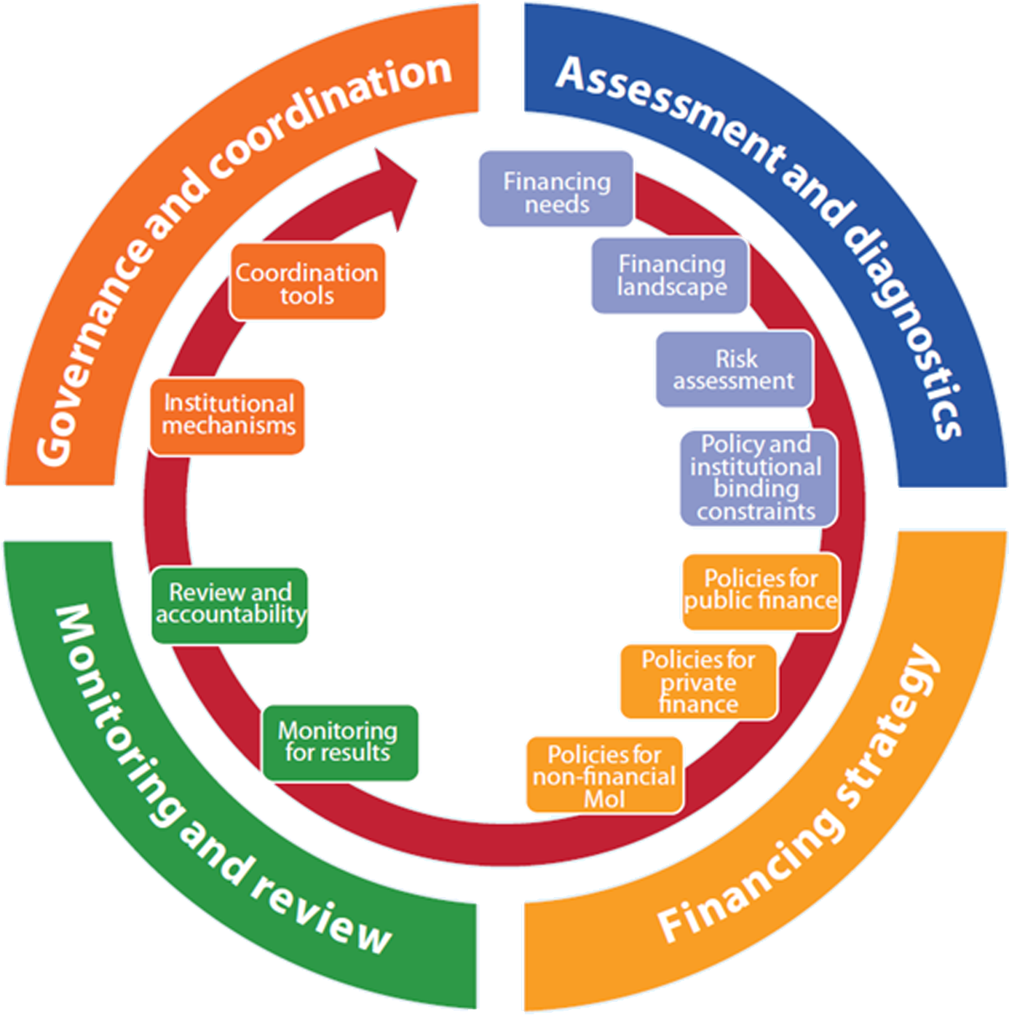
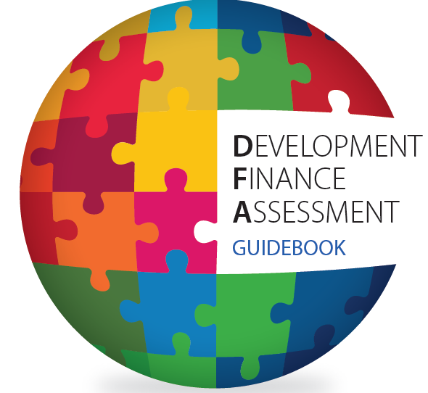

Mapa de Inversionistas y facilitación del impacto fortalecen los procesos INFF y DFA
Puntos de entrada para iniciar plataformas de diálogo de financiación público-privada que traducen las prioridades del PND orientadas a los ODS a un lenguaje que los inversores puedan entender
Proporciona evidencia, datos y recomendaciones concretas sobre modelos comerciales viables que mejoran los procesos de DFA
A través de los Estándares de impacto de los ODS, puede respaldar la medición del impacto y los informes financieros de los ODS.
Informar las estrategias nacionales de financiación de los ODS con inteligencia de mercado

Slide 4




Valor agregado del SDG Impact
  Un servicio que responde a las necesidades expresadas por los inversores
  Soluciones concretas respaldadas por datos para abordar los efectos de COVID-19
  Información sobre las oportunidades de asociación del sector privado y las nuevas fuentes de financiación que buscan los gobiernos
  Un servicio único para los esfuerzos de desarrollo del gobierno que coloca al PNUD a la vanguardia de la facilitación financiera innovadora.
  Una plataforma para construir redes del sector privado y financiero
  Oportunidades para que el PNUD actúe como convocante de inversores, IFI, Naciones Unidas y formuladores de políticas para impulsar la cooperación
  Información sobre nuevas fuentes de financiación y oportunidades para iniciativas de financiación mixta.

Slide 5


Mapa para inversionistas ODS – Descripción general

Slide 6




Mapa para inversionistas ODS traduce las necesidades de las ODS y las prioridades políticas en oportunidades de inversión
Inteligencia de mercado específica del país respaldada por datos y evidencia
Producido localmente por las CO basado en investigación primaria y secundaria
Proporcionado como bien público a inversores y gobiernos
Los hallazgos están disponibles a través de una plataforma en línea para que los inversionistas nacionales y extranjeros puedan acceder fácilmente a ellos.
Los eventos de facilitación del impacto dan vida a los hallazgos: las oficinas del país del PNUD lideran reuniones de inversionistas y diálogos de políticas para movilizar capital del sector privado y cambios de políticas

Slide 7
Los Mapas de Inversión para los ODS traducen las necesidades de las ODS y las prioridades políticas en oportunidades de inversión
NECESIDADES DE DESARROLLO
Contribuyen a resolver un problema ambiental o social
PRIORIDADES NACIONALES
Están alineadas con las políticas nacionales
APETITO INVERSIONISTA
Interesantes para un inversionista privado

Slide 8



Mapa para inversionistas ODS identificar soluciones concretas e invertibles para necesidades cada vez más urgentes a nivel nacional
Desarrollar un Mapa para inversionistas de ODS requiere filtrar las prioridades nacionales para obtener “áreas de oportunidad de inversión”
Definir el punto de partida de la prioridad nacional
De las prioridades nacionales de desarrollo económico y social…
Destilar y comparar las necesidades de desarrollo nacional y las prioridades de las políticas nacionales para identificar los sectores en los que existe un compromiso político / financiero demostrable para estimular el desarrollo y la inversión.
Sectores priorizados
Identificar los subsectores críticos en los que se enfocarán
Subsectores críticos
Priorizar subsectores donde exista necesidad de desarrollo e impulso de políticas/inversiones
Subregiones priorizados
Identificar las subregiones priorizadas en los que se enfocarán
Áreas de oportunided de inversión
Identificar las subregiones donde existan tanto alta necesidad de desarrollo dentro de cada subsector, como un impulso político/financiero fuerte para estimular el crecimiento potencial del subsector
… a áreas de oportunidesd de inversión
Derivar áreas de oportunidad más especificas
Resaltar modelos comerciales impactantes dentro de subsectores y subregiones prioritarios donde el nuevo capital puede facilitar la escala e identificar posibles ”white spaces" donde más se necesitan nuevos modelos comerciales

Slide 9





Las AOIs están respaldados por 20 puntos de datos procesables que abarcan consideraciones comerciales y de impacto.
(Sub) sector y ubicación Sector, subsector y región prioritaria
Sector
Subsector e industria
  Ubicaciones objetivo
Pipeline de Oportunidades
Modelo de negocio y estudios de casos
Modelo de Negocios
Estudio de casos
Caso de Negocio
Métricas comerciales y riesgos de mercado
Tamaño del mercado y entorno
Perfil de rentabilidad
Plazo de inversión
Tamaño del Ticket
Riesgos de mercado y obstáculos de escala
Caso de Impacto
Métricas de impacto, riesgos y clasificación de impacto
Necesidad de desarrollo sostenible
Resultado de desarrollo esperado
ODS e indicadores de los ODS
Partes interesadas afectadas
  Riesgos de resultado e impacto
Clasificación de impacto IMP
Ambiente Favorable
Factores y actores políticos, regulatorios y financieros
  Entorno de políticas
  Entorno regulatorio
  Entorno financiero
  Actores activos
Notes:
A) Sector & Subsector
1. Sector
2. Subsector & Industry
B) Pipeline Opportunity
3. Business Model & Case Studies
C) Business Case
4. Market Size & Environment
5. Return Profile
6. Investment Timeframe
7. Ticket Size
8. Market Risks & Scale Obstacles
D) Impact Case
9. Sustainable Development Need
10. Expected Development Outcome
11. SDGs and SDG Indicators
12. Stakeholders Impacted
13. Outcome and Impact Risks
14. IMP Impact Dimensions and Classification
E) Enabling Environment
15. Policy Environment
16. Regulatory Environment
17. Financial Environment
18. Actors
F) Target Locations
19. Target Locations

Slide 10
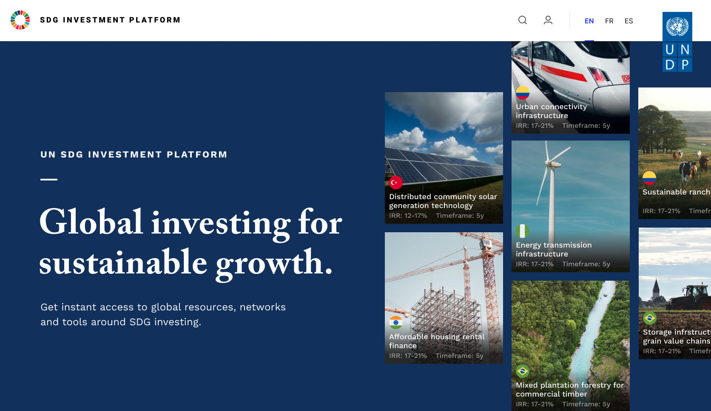
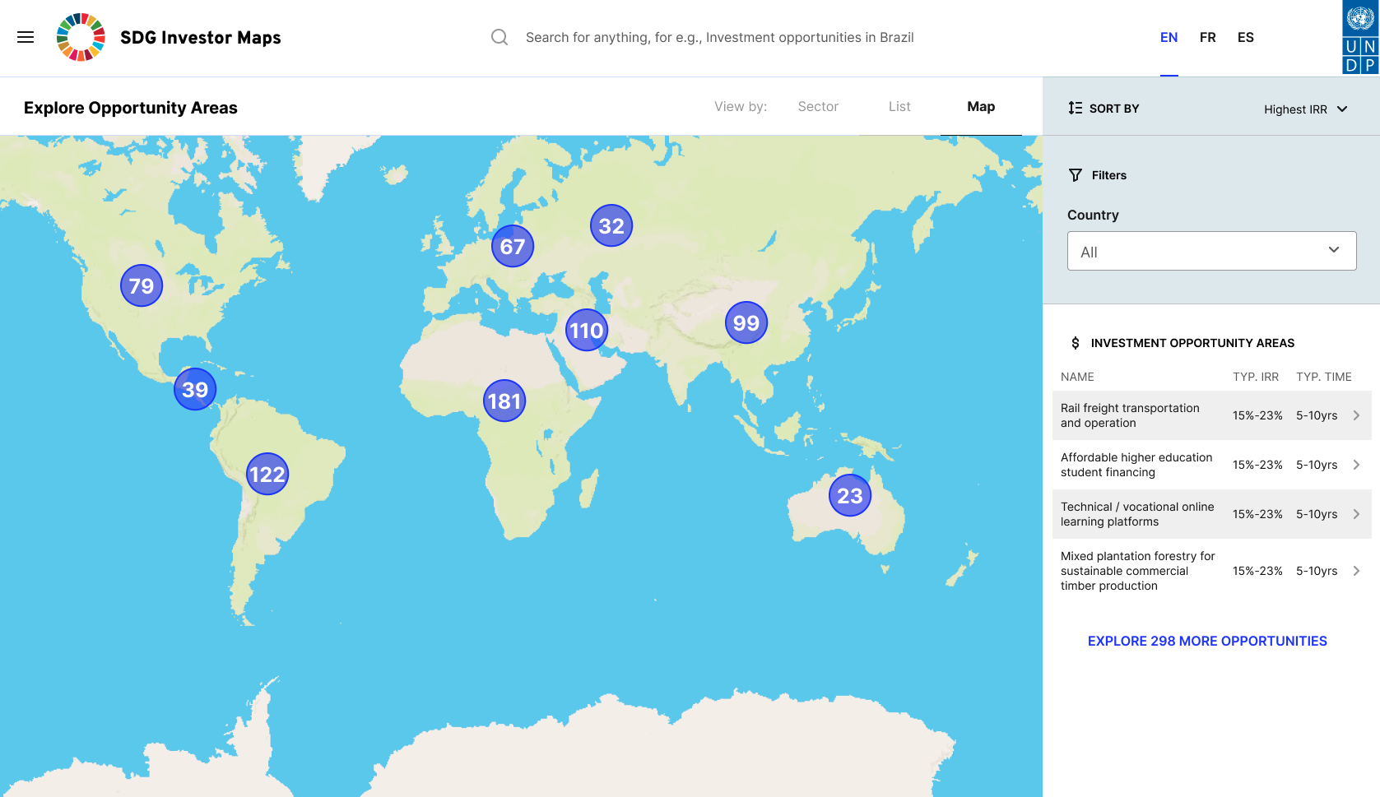
Los Mapas para Inversionistas ODS resultan en un conjunto de datos de AOI para su presentación en la Plataforma de Inversión ODS (II)
  … Una plataforma global de inversión ODS, que brindará inteligencia de mercado y herramientas de medición de impacto para inversionistas nacionales y extranjeros (lanzamiento en Q1 – Q2 2021)

Slide 11
Mapa para inversionistas ODS – Proceso

Slide 12

El proceso sigue una metodología de 8 pasos
1. Recolectar información de las necesidades de desarrollo y prioridades políticas
2. Sintetizar las necesidades y políticas en un grupo de sectores prioritarios
3. Para cada sector Recolectar información de las necesidades de desarrollo y prioridades políticas
Sectores con necesidad
y alineación de política
Resultados: 3-5 sectores que capturen las prioridades políticas y necesidades de desarrollo
Necesidades de desarrollo
Necesidades de desarrollo
Prioridades de Política
Prioridades de Política
4. Sintetizar las necesidades y políticas en un grupo de sub-sectores prioritarios
6. Sintetizar la infromación en una grupo de sub-regiones priorizadas para mayor análisis
5. Identificar la subregión más alineada con cada sub-sector
Resultados: 1-4 sub-sectores dentro de cada sector priorizado
Sub-sectores con necesidad
y alineación de política
Necesidades de desarrollo
Prioridades de Política
Resultados: 1-3 sub-regiones dentro de cada sub-sector priorizado
7. Identificar modelos de negocio rentables que resuelvan las necesidades de desarrollo regionales y sub-sectoriales que estén alineados a la política pública
8. Para cada modelo de negocio, agregar un rango de información de soporte que le orinten a los inversionistas a hacer la debida diligencia y eventualmente invertir
Resultados: 15-20 áreas de oportunidad de inversión con datos soporte

Slide 13
La oficina del PNUD del país lideró la implementación del Mapa para Inversionistas ODS, desde el principio y a lo largo de los años
  Las oficinas del PNUD de cada país son responsables de la planificación e implementación de los mapas para inversionistas ODS. Al comienzo del proceso, las siguientes son prioridades:
  1. Armar un caso sobre las necesidades en el ecosistema de inversión local.
  2. Asegurar la aceptación del gobierno y la alineación con el portafolio del PNUD y los procesos INFF
  3. Redactar un plan de proyecto (con cronograma, hitos, métricas de evaluación del proyecto) y presupuesto
  4. Asignar un líder de proyecto, asignar / contratar miembros del equipo y / o establecer asociaciones de implementación
  5. Mapear y comenzar a recopilar fuentes de información
  6. Mapear partes interesadas claves en el sector publico y privado para participar en el proceso
Seguro de calidad: asegurar que el proceso de Mapa para Inversionistas ODS siga la metodología
Planear para el futuro: Capacidad de construcción de actualizaciones periódicas del Mapa cada 12-24 meses, planificación de eventos de facilitación

Slide 14


Mapa para Inversionistas ODS
En práctica: Hallazgos de Paraguay

Slide 15
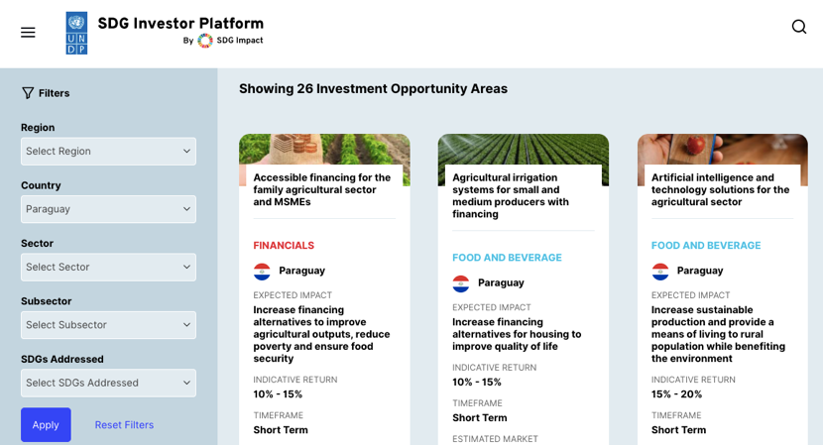
Nuestra plataforma amigable de acceso público presenta el detalle de Los Mapas de Inversión para los ODS
22
www.sdginvestorplatform.undp.org

Slide 16
Nuestra plataforma amigable de acceso público presenta el detalle de Los Mapas de Inversión para los ODS
www.sdginvestorplatform.undp.org

Slide 17
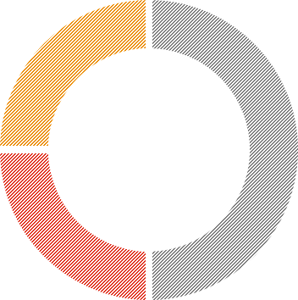



















Mapa de Inversion ODS de Paraguay
8 Sectores prioritarios
17 Sub-sectores prioritarios
Salud
Infraestructura
Tecnología y Comunicaciones
Educación
Transporte
Finanzas
Alimentos y Bebidas / Agricultura
Renovables y Energía Alternativa
Prestación de servicios de salud
Gestión de Residuos
Bienes raíces
Servicios de ingeniería y construcción
Utilidades y servicios de agua
Servicios y medios de Internet
Educación Vocacional
Transporte terrestre
Financiamiento al consumidor
Financiamiento hipotecario
Seguros
Productos Agrícolas
Producción Agrícola
Desarrollo Agrícola e innovación
Carnes, aves y lácteos
Biocombustibles
Gestión forestal
22 Áreas de oportunidad de inversión
La Clasificación de Sectores y Subsectores se realizó de acuerdo con la metodología SASB siguiendo las pautas de Impacto de los ODS y no fue desarrollada por PwC.
Source: https://www.sasb.org/find-your-industry/

Slide 18
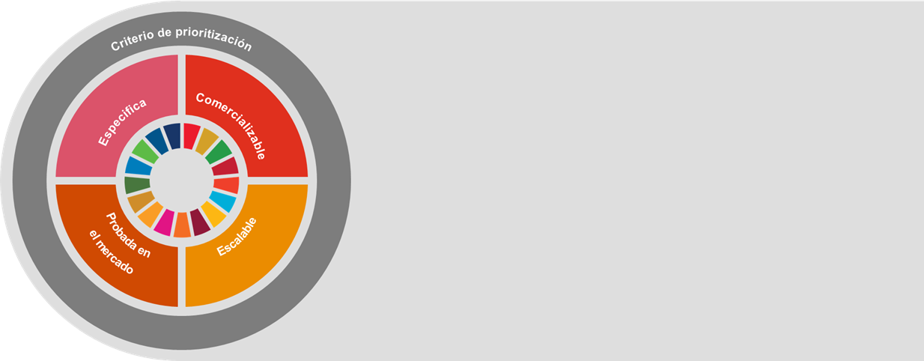
Criterios para la priorización de las Áreas de Oportunidad de Inversión
Fundamentalmente comercializable
Inversiones en las que un actor privado podría invertir independientemente de la coinversión del gobierno y en las que un actor privado puede lograr un rendimiento de mercado o superior al del mercado
Escalable
Para que las inversiones puedan lograr la profundidad y duración del impacto potencial
Probada en el mercado
En gran parte ya probado en el mercado, es decir, cuando se ha realizado una transacción y se ha comenzado a calcular el rendimiento / impacto
Específica
Al ámbito de un "área de oportunidad", es decir, un campo en el que se podrían realizar diversos tipos de acuerdos / transacciones, pero lo suficientemente amplio como para que un inversor decida qué tipo de vehículo financiero es el más adecuado para implementar

Slide 19
Sectores prioritarios, subsectores y áreas de oportunidad de inversión
Sector | Subsector | Área de oportunidad de inversión | TIR* | Periodo Corto-Mediano-Largo | ODS
Salud | Prestación de servicios de salud | Servicios de salud en telemedicina | 25%
 |  | Seguros médicos de bajo costo | 10%-11%
Infraestructura | Gestión de Residuos | Infraestructura y sistemas de reciclaje y plantas para reutilización de residuos sólidos | 25%
 | Bienes raíces | Construcción y/o refacción de viviendas asequibles | 25,36%
 | Servicios de ingeniería y construcción | Construcción y mantenimiento de infraestructura vial | 17% – 18%
*La TIR es estimativa y dependerá de la magnitud de la inversión realizada y de las especificaciones de cada proyecto

Slide 20
Sectores prioritarios, subsectores y áreas de oportunidad de inversión
Sector | Subsector | Área de oportunidad de inversión | TIR* | Periodo Corto-Mediano-Largo | ODS
Infraestructura | Servicios de ingeniería y construcción | Mejoramiento y mitigación de infraestructura de transporte fluvial | 10% – 15%
 | Utilidades y servicios de agua | Construcción de plantas de tratamiento de aguas residuales y servicios sanitarios asociados | 25%
Tecnología y Comunicaciones | Servicios y medios de Internet | Extensión de servicios de internet por fibra óptica en zonas rurales y periféricas | 9% – 20%
Educación | Educación Vocacional | Educación técnica y capacitaciones para sectores prioritarios del país | 10% – 15%
Finanzas | Financiamiento al consumidor | Financiamiento accesible para el sector agrícola familiar y mipymes | 10% – 15%
*La TIR es estimativa y dependerá de la magnitud de la inversión realizada y de las especificaciones de cada proyecto

Slide 21
Sectores prioritarios, subsectores y áreas de oportunidad de inversión
Sector | Subsector | Área de oportunidad de inversión | TIR* | Periodo Corto-Mediano-Largo | ODS
Finanzas | Financiamiento hipotecario | Financiamiento de viviendas para la clase media baja | 7%-8%
 | Financiamiento al consumidor | Financiamiento para educación técnica, pregrado y postgrado con tasas accesibles | 10% – 20%
Agricultura | Productos Agrícolas | Sistemas de irrigación agrícolas para pequeños y medianos productores con financiación | 11% – 21%
 | Producción Agrícola | Sistemas para agrupación de producción agrícola y productos procesados | 10%-12%
 |  | Producción sustentable de cultivos claves para exportación | 10% – 15%
*La TIR es estimativa y dependerá de la magnitud de la inversión realizada y de las especificaciones de cada proyecto

Slide 22
Sectores prioritarios, subsectores y áreas de oportunidad de inversión
Sector | Subsector | Área de oportunidad de inversión | TIR* | Periodo Corto-Mediano-Largo | ODS
Agricultura | Desarrollo Agrícola e innovación | Soluciones de inteligencia artificial y tecnología para el sector agrícola | 16%-17%
 | Carnes, aves y lácteos | Producción de pescados de agua dulce en granjas acuícolas sostenibles | 25%
 |  | Producción de carnes sustentables certificadas para exportación a través de sistemas silvopastoriles de ganado vacuno | 13% – 16%
 | Productos Agrícolas | Producción de abono y biofertilizantes a partir de desechos de alimentos | 25%
*La TIR es estimativa y dependerá de la magnitud de la inversión realizada y de las especificaciones de cada proyecto

Slide 23
Sectores prioritarios, subsectores y áreas de oportunidad de inversión
Sector | Subsector | Área de oportunidad de inversión | TIR* | Periodo Corto-Mediano-Largo | ODS
Renovables y Energía Alternativa | Biocombustibles | Plantas de producción de biodiésel | 10% – 15%
 | Gestión forestal | Producción de madera certificada para exportación | 10% – 15%
 |  | Producción de subproductos del coco paraguayo o mbocayá | 14,44%
*La TIR es estimativa y dependerá de la magnitud de la inversión realizada y de las especificaciones de cada proyecto

Slide 24
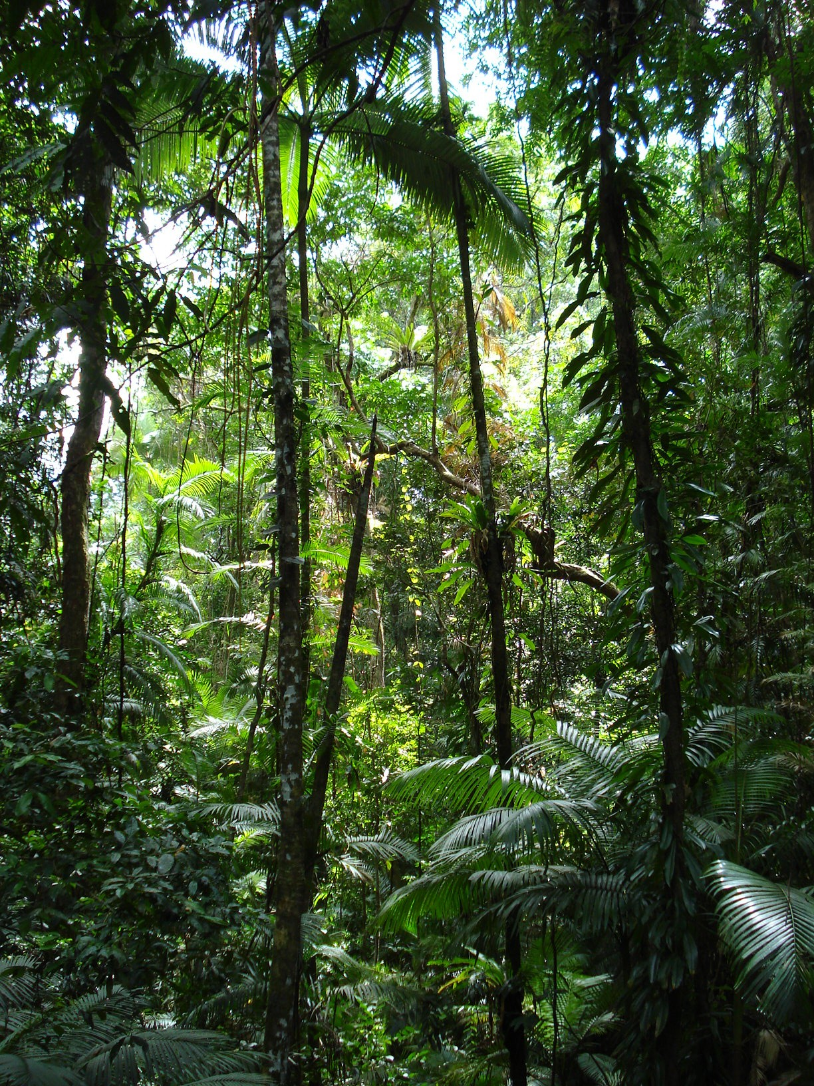
¿Preguntas?
Headquarters:
Sebnem Sener Sebnem.sener@undp.org
Sara Lisa Orstavik sara.lisa.orstavik@undp.org
Latin America: David Sanchez
david.sanchez@undp.org
Sub-Saharan Africa: David Mueller
david.mueller@undp.org
Website: sdgimpact.undp.org
Twitter: @sdgimpact

